Slide 1
迎新报告会
姓 名：冯胜华
年 级： 2018级
学位类型：博 士
指导老师：詹乃军

Slide 2
目录
研究内容介绍
研究成果展示
感悟及寄语

Slide 3
研究内容介绍
背景
意义

Slide 4
混成系统验证
混成系统是一类同时具有离散跳转与连续演化的动态系统模型，被广泛的用于信息物理融合系统（如自动驾驶、工业控制等）的建模。

Slide 5
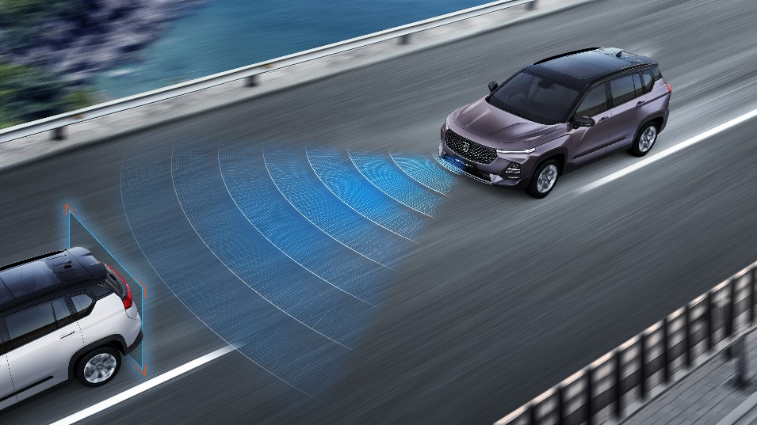
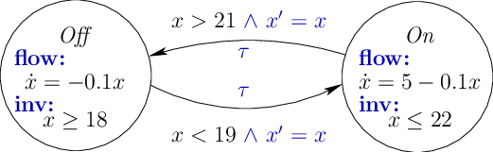
混成系统验证
混成系统是一类同时具有离散跳转与连续演化的动态系统模型，被广泛的用于信息物理融合系统（如自动驾驶、工业控制等）的建模。

Slide 6
混成系统验证
混成系统的验证指用数学的方法严格的证明混成模型满足某些性质（要求），如安全性，可达性等等。

Slide 7
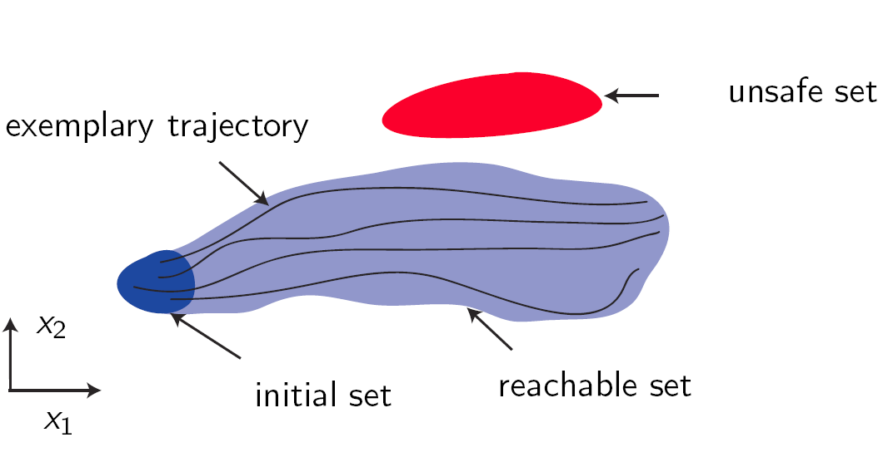
混成系统验证
混成系统的验证指用数学的方法严格的证明混成模型满足某些性质（要求），如安全性，可达性等等。

Slide 8
研究成果展示

Slide 9
主要成果
  [1] Shenghua Feng, Mingshuai Chen, Bai Xue, Sriram Sankaranarayanan and Naijun Zhan. Unbounded-Time Safety Verification of Stochastic Differential Dynamics. In Proc. of CAV 2020.
  [2] Shenghua Feng, Mingshuai Chen, Naijun Zhan, Martin Fränzle, and Bai Xue. Taming delays in dynamical systems: Unbounded verification of delay differential equations. In Proc. of CAV 2019.

Slide 10
感悟及寄语

Slide 11
给学弟学妹的寄语
  选课：
    - 算法课（卜东波）
  研究方向
    - 多和导师沟通，提前参与组内工作
  定位：
    - 提早规划，确定目标（工作？科研？）
  劳逸结合：
    - 运动：跑步、各种球类、游泳、滑雪

Slide 12
Thanks

